Slide 1
白鹤梁的沉浮
BAIHELIANGDECHENFU
——杨菊芳

Slide 2
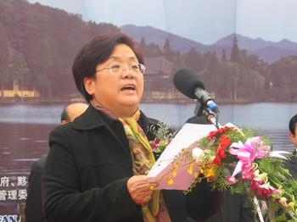
作者简介
杨菊芳：
《北京青年报》党委委员、高级记者、全国优秀新闻工作者。
PPT模板下载：www.1ppt.com/moban/ 行业PPT模板：www.1ppt.com/hangye/
节日PPT模板：www.1ppt.com/jieri/ PPT素材下载：www.1ppt.com/sucai/
PPT背景图片：www.1ppt.com/beijing/ PPT图表下载：www.1ppt.com/tubiao/
优秀PPT下载：www.1ppt.com/xiazai/ PPT教程： www.1ppt.com/powerpoint/
Word教程： www.1ppt.com/word/ Excel教程：www.1ppt.com/excel/
资料下载：www.1ppt.com/ziliao/ PPT课件下载：www.1ppt.com/kejian/
范文下载：www.1ppt.com/fanwen/ 试卷下载：www.1ppt.com/shiti/
教案下载：www.1ppt.com/jiaoan/

Slide 3
字 词 学 习
fú fù yù xǔ suì yū
涪陵 赋诗 誉为 栩栩如生 隧道 淤泥
juéshuò qì lǜ shí biān
矍铄 迄今为止 过滤 销蚀 鞭炮

Slide 4
字 词 学 习
近义词
维护-
保护
期待-
期望
欣慰-
快慰
反义词
延续-
停止
期待-
失望
沉重-
轻快

Slide 5
字 词 学 习
词语积累
袖珍 蓄水 延续 盛事 记载 隧道 寻觅 淤埋 销蚀 欣慰 风调雨顺 赋诗填词
形态各异 栩栩如生 相提并论 半信半疑鬼斧神工 精神矍铄 责无旁贷

Slide 6
字 词 学 习
理解词语
风调雨顺：指风雨适合农时。
文人墨客：泛指文人文士。
栩栩如生：形容非常逼真，像活的一样。
鬼斧神工：极其精巧、极其高超的技艺。
矍铄：形容老年人很有精神的样子。

Slide 7
有关资料
白鹤梁题刻位于长江三峡库区上游涪陵城北的长江中，是三峡文物景观中唯一的全国重点文物保护单位，联合国教科文组织将其誉为“保存完好的世界唯一古代水文站”。白鹤梁题刻具有重要的“历史、科学、艺术”价值。众多珍贵题刻勘谓国宝，令中外专家和游客惊叹不已。

Slide 8
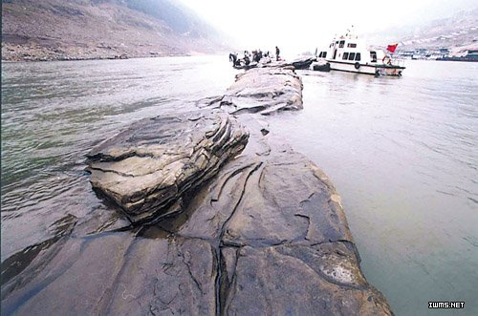
白鹤梁的得名：
白鹤梁是在造山运动时天然形成的，形似卧伏长江的巨鳄，其身长大约1600米，龟背形宽约15米。古时候周围环境优美，郁郁葱葱。每当秋冬来临，便有成白上千的白鹤飞到此地棲栖，翩翩起舞，煞是奇美，白鹤梁即由此得名。

Slide 9
与水文科学有关的题刻108件，故有“世界水下碑林”美誉。这些题刻主要集中于倾斜14.5度的北坡上，起于唐广德元年(公元763年)，止于1963年2月15日涪陵文化馆最后题刻落笔，刚好1200年。记录着72个年份的枯水历史，共有题刻180多幅，其中唐代l幅、宋代98幅、元代5幅、明代16幅、清代23幅、近现代40多幅。

Slide 10
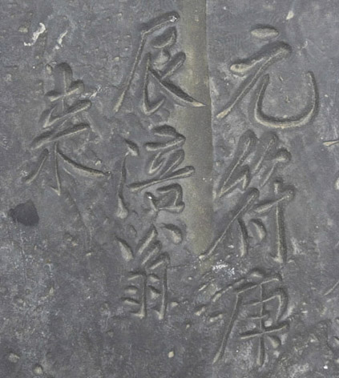
梁上刻着历代名人真迹，如黄庭坚、晁公道、
黄寿、朱昂、吴革、刘甲、庞公孙、王士贞等、共300多人题写的诗词，达3万多字。荟萃“颜、柳、苏、黄、真、草、隶、篆”名体书法于一梁，大放异彩，流芳千古。北宋大书法家黄庭坚题写的“元符庚辰涪翁来”，更是令人惊叹。

Slide 11
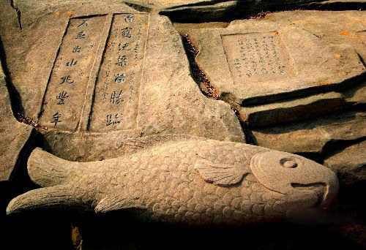
白鹤梁上还刻有鱼19尾、送子观音2尊、白鹤1只。白鹤梁西头，有众多令人垂青的石鱼。有一条大石鱼约3米长、1．5米宽、0.5米厚，维妙维肖，称“鲤鱼之王”。据记载刻于嘉庆年间，有“石鱼出水兆丰年”之佳话。

Slide 12
“白鹤梁的沉浮”中的“沉浮”指什么？
所谓“沉浮”是一种比喻，指白鹤梁的浮出水面和沉入水底的盛衰命运。

Slide 13
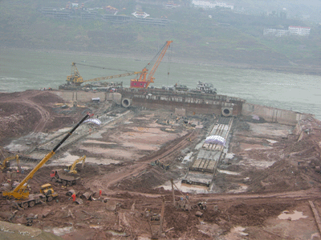
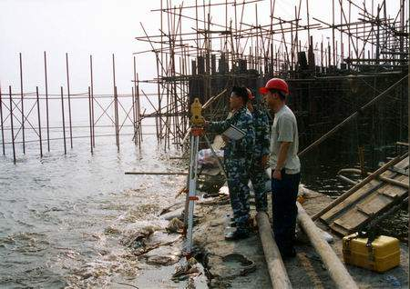
速读课文，请大家想想课文讲了一件什么事？
主要写了对白鹤梁的保护。

Slide 14
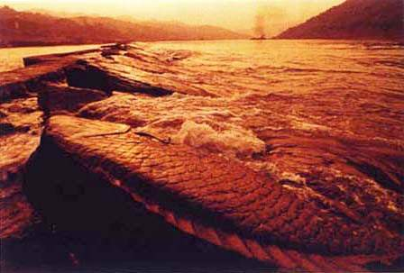
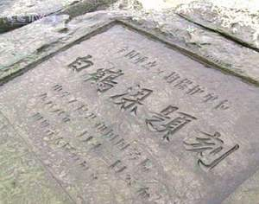
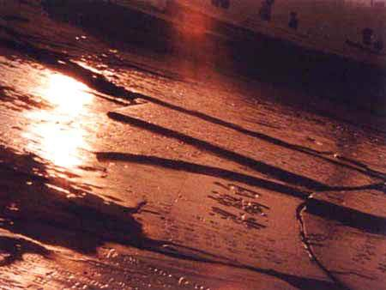
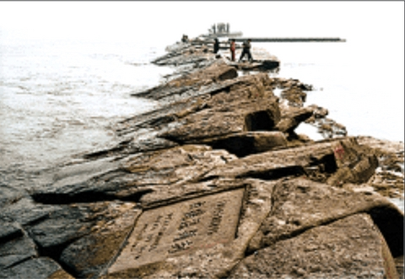
本文的写作思路是什么呢？

Slide 15
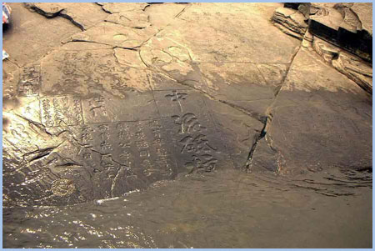
提出疑问（1）
交代白鹤梁的价值（2-4）
讲述保护白鹤梁的种种方案（5-31）

Slide 16
本文开头是如何写的？有什么好处？
本文开头用问句开头，交代了对白鹤梁命运的关注，激发了读者的阅读兴趣。

Slide 17
白鹤梁为什么被国务院列为国家级的保护单位？
白鹤梁记载了千余年间的水文记录
白鹤梁刻有历代诗文、书法和绘画作品

Slide 18

为了保护白鹤梁，科学家们提出了哪些保护方案？
保护方案
优越性
缺陷
暴露空气中、难度大、花费高
水下博物馆
方便参观
1
简单可行
需资金少
复制品的价值不能与本体相提并论
2
岸上博物馆
用现代手段进行修复和加固
会被淤埋掉
3
长久保存
运用“无压容器原理修建透明壳体
长久保存、方便参观、需资金少
4

Slide 19
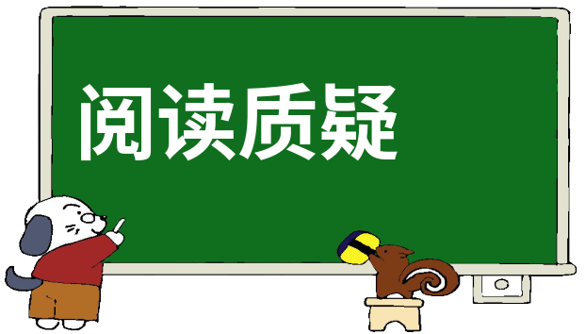
总 结
学了课文，我们有什么启发呢？
同学们，所有的遗迹都是一次性的，毁坏了就永远不会再有。所以，保护好我们国家的这些历史遗迹，是我们每个公民义不容辞的责任。

Slide 20

再见！

